Slide 1


NAS Grundkonfiguration
CN-P105-20
Heda, Omid
Kassel, 09.12.2023

Slide 2
Notes:
Omid: RAID, Hardware
Hedayat: Dateisystem Sicherheit Maßnahmen beim NAS

Slide 3




Lagebeschreibung
Unsere-Unternehmen
Zulieferer-Unternehmen
Wurde durch Malware Attackiert
Malware
Wir wissen nicht was genau das ist
Andere Firmen
wir sind mit andere firmen auch in Kontakt

Slide 4
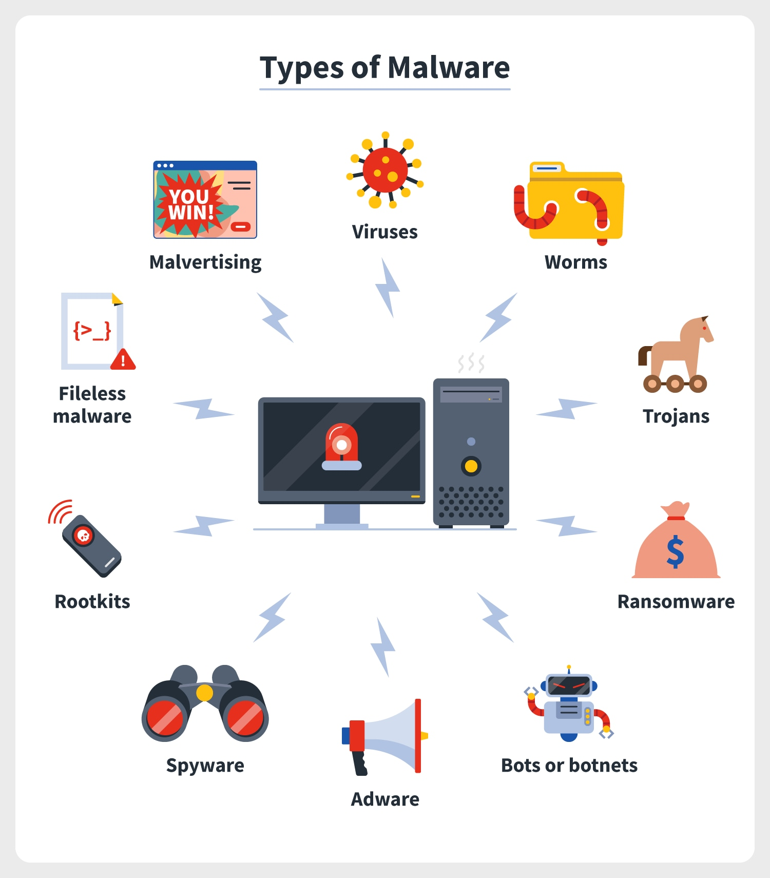

Slide 5

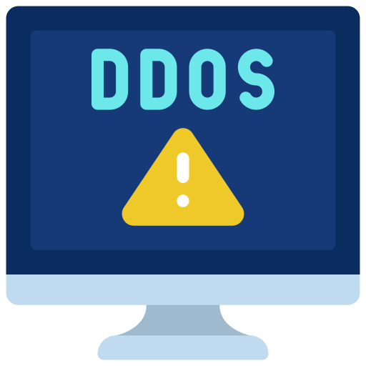



Gefährdungsanalyse
Windows 10
→ OK (mit Virenschutz)
Windows 7
→ NICHT OK, kein Support!
Gefährdungsanalyse
Informationsdiebstahl
Von internen Dokumenten, Verträgen etc.
Datenverlust und –Manipulation
Z.B. falsche Lieferadresse, Ändern der Lagerbestände
Identitätsdiebstahl
Bspw. ggü. Lieferanten, Banken und Partnern
Unterbrechung unserer Dienste
Bspw. Lagerverwaltung, Fuhrparksoftware
Internet
Bisher ungefiltert, daher:
Aufrufen schädlicher Inhalte möglich
Kein Audit
Schadsoftware kann ungehindert kommunizieren
Notes:
BYOD
Vorteile
Zufriedenheit der Mitarbeiter steigt
Produktivität der Mitarbeiter steigt
Image und Attraktivität des Arbeitgebers steigen
Die Anschaffungskosten für Mobilgeräte sinken
Nachteile
ummfangreiche, intelligente BYOD-Policy für höchstmöglichen Schutz sensibler Unternehmensdaten
Unter Umständen mehr technische Probleme
Eventuell keine ausreichende Kontrolle über die verwendeten privaten Mobilgeräte sowie die darauf genutzten geschäftlichen Daten

Slide 6

CEO-Fraud:
Notes:
Jemand gibt sich mithilfe von erbeuteten Informationen (Kalendereinträge, Personaldaten, Passwörter etc.) als hochrangiger Mitarbeiter unseres Unternehmens aus und versucht Geldbeträge auf ein Konto zu überweisen.Beispiel: "Wir sind hier gerade auf einer Messe, ein Unternehmen bietet extrem günstige Messepreise für schlüsselfertige Logistikhallen. Ein Neubau unserer Halle in ORT ist ja aufgrund des Hallenzustand generell notwendig. Die Firma möchte allerdings Sicherheiten sehen, könnt ihr bitte unsere BANK anweisen so schnell wie möglich XXXX€ auf KONTO zu transferieren? Ich würde das gerne heute noch abschließen… Viele Grüße CHEF"

Slide 7

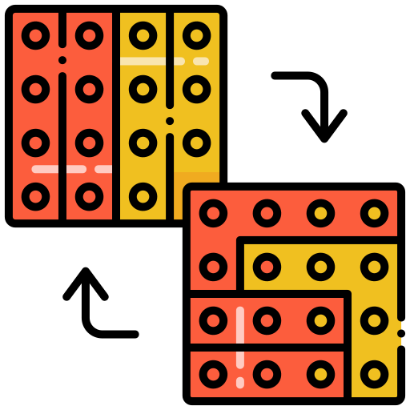

Slide 8
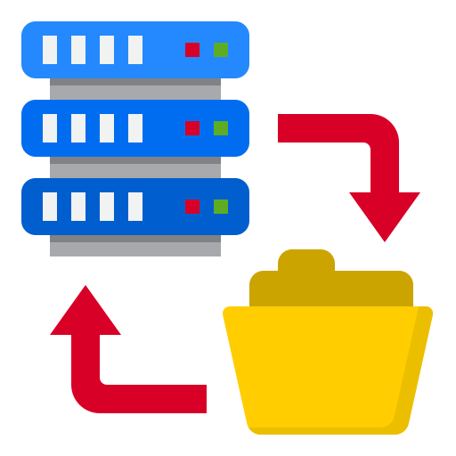
Vorsorge und Gegenmaßnahmen
Auf alle PCs Windows10 installieren und auf neueste Version updaten
Software-Patchmanagement implementieren
Microsoft Defender aktivieren und immer UpToDate halten
Vorsorglich einmalig erzwungene Kennwortänderung
→ Komplette Neukonzeption erforderlich!
Regelmäßig Backups erstellen und in einem Cloud-Speicher (z.B. Azure) oder lokal (z.B. Tape) sichern, hierzu folgt ein separates Konzept

Slide 9
Vorschlag für Mobilgeräte

Slide 10
Danke!

